Slide 1
Проектирование нечёткой системы в MatLab
Лекция 1-2

Slide 2
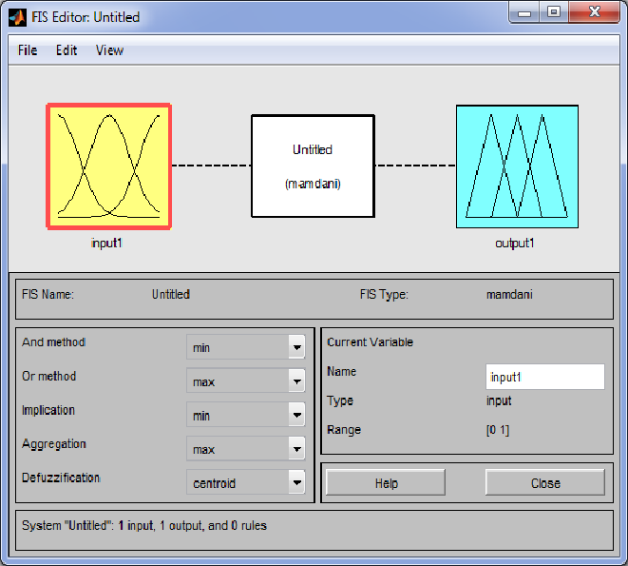
Пакет Fuzzy Logic Toolbox для создания систем нечёткого вывода с использованием ANFIS-редактора
После ввода в командной строке fuzzy

Slide 3
Состав пакета Fuzzy Logic Toolbox
Редактор системы нечёткого вывода (FIS Editor или сокращённо FIS)
Редактор функций принадлежности систем нечёткого вывода (Membership Function Editor) или сокращённо редактор функций принадлежности
Редактор правил нечёткого вывода (Rule Editor) или сокращённо редактор правил
Программа просмотра правил нечёткого вывода (Rule Viewer) или сокращенно просмотрщик правил
Программа просмотра поверхности системы нечёткого вывода (Surface Viewer) или сокращенно просмотрщик поверхности вывода
Специальная программа редактор гибридных сетей ANFIS

Slide 4
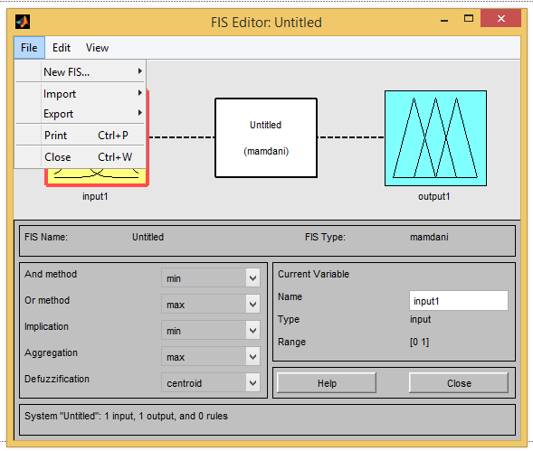
Меню File
Меню файл

Slide 5
Состав команд меню файл
New Fis – выбор типа нечёткого вывода Мамдани или Сугено
Import - позволяет загрузить нечёткую систему из MatLab (From Workspace) или из внешнего файла (From File)
Export – сохраняет редактируемую систему нечёткого вывода в MatLab (To Workspace) или на внешнем файле (To File)
Print – распечатать редактируемую систему нечёткого вывода
Close – закрывает редактор

Slide 6
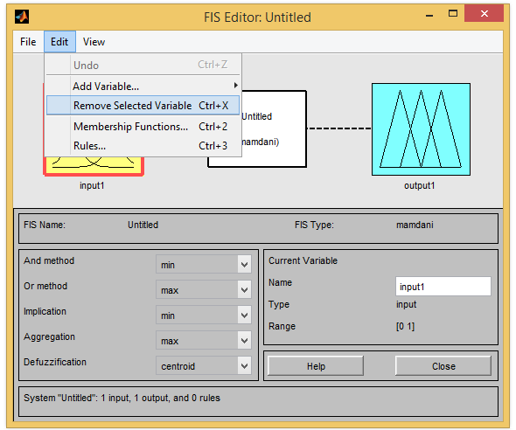
Редактор системы нечёткого вывода FIS Editor
В MatLab в командной строке вводится fuzzy и открывается окно →
По умолчанию задается ряд параметров:
Тип системы нечёткого вывода Мамдани
Нечёткие логические операции
Метод агрегирования
Метод дефаззификации и др.

Slide 7
Состав команд меню редактора
Undo – отмена последнего действия
Add Variable… (input, output) – добавление переменных входа (input) и выхода (output)
Remove Selected Variable – удаление выбранной переменной
Membership Functions… - вызов редактора функции принадлежности
Rules – вызов редактора правил нечёткого вывода

Slide 8
Меню View (Вид)
Rules –просмотр правил нечёткого вывода
Surface – просмотр поверхности нечёткого вывода

Slide 9
Пример проектирования системы нечёткого вывода в Fuzzy Logic Toolbox
Создание системы нечёткого вывода типа Мамдани, которая моделирует зависимость
y=x₁² sin(x₂-1) в области x₁∈[-7 3], x₂∈[-4,4 1,7].
Проектирование проводится на основе трёхмерного изображения указанной зависимости
% Построение графика функции y=x1^2 * sin(x2-1)
% в области x₁∈[-7 3], x₂∈[-4,4 1,7].
n=15; % количество точек дискретизации
x1=linspace (-7 3 n); x2=linspace (-4,4 1,7 n);
y=zeros(n,n);
for j=1:n
y(j, :)=x1.^2*sin(x2(j)-1);
end
surf(x1,x2,y)
xlabel(`x_1`); ylabel(`x_2`); zlabel(`y`);
title(`искомая зависимость`)

Slide 10
Задание 7 нечётких правил
Если Х1= «низкий» И Х2= «низкий», ТО y= «высокий»;
Если Х1= «низкий» И Х2= «средний», ТО y= «низкий»;
Если Х1= «низкий» И Х2= «высокий», ТО y= «высокий»;
Если Х1= «средний» , ТО y= «средний»;
Если Х1= «высокий» И Х2= «низкий», ТО y= «выше среднего»
Если Х1= «высокий» И Х2= «средний», ТО y= «ниже среднего»
Если Х1= «высокий» И Х2= «высокий», ТО y= «выше среднего»

Slide 11
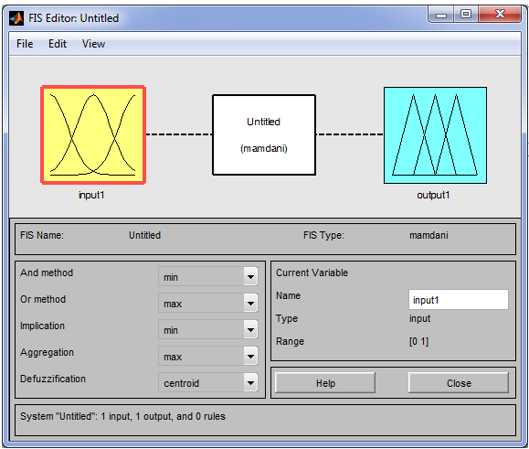
Шаги проектирования нечёткой системы. Шаг1 запуск fuzzy

Slide 12
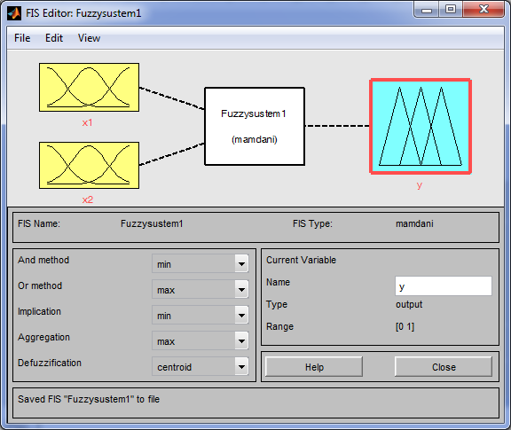
Шаг2. Добавим вторую входную переменную, для чего в меню Edit выбрать команду Add input.

Slide 13
Шаг 3-5. Переименуем входные переменные х1,х2 и выходную переменную y

Slide 14
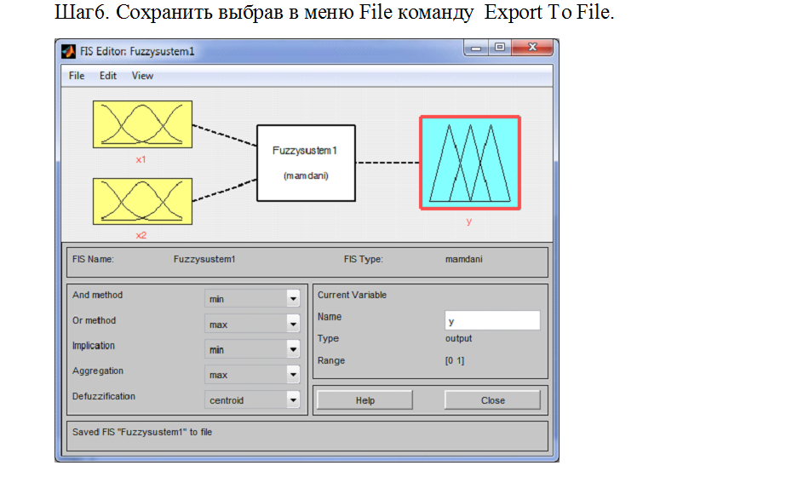
Шаг 6. Сохранение

Slide 15
Шаг7. Переход в редактор функций принадлежности, для чего сделать двойной щелчок на блоке Х1.
Шаг8. Задать диапазон изменения переменной Х1, напечатав -7 3 в поле Range.
Шаг 9. Зададим функции принадлежности переменной Х1. Для лингвистической оценки этой переменной будем использовать три терма с треугольными функциями принадлежности. Эти функции установлены по умолчанию.
Шаг10-12. Зададим наименования термов переменной Х1. Для этого щелкнем по графику первой функции принадлежности. График активированной функции изображается жирной красной линией. Затем вводится наименование терма НИЗКИЙ в поле Name.Аналогично для других термов переменной Х1 и Х2.

Slide 16
Шаг13. Зададим функции принадлежности переменной y. Для лингвистической оценки этой переменной будем использовать 5 термов с функцией Гаусса.
Для этого активизировать переменную у, щёлкнув по блоку у. Задать диапазон изменения у от -50 до 50 в поле Range и нажать Enter. Затем в меню Edit выбрать команду All MFs для удаления установленных по умолчанию функций принадлежности.
Затем в меню Edit выбрать команду Add MFs и в появившемся окне выбрать функцию gaussmf в поле MF type и 5 термов в поле Number of MFs. После этого активировать функцию у, щёлкнув по графику.

Slide 17
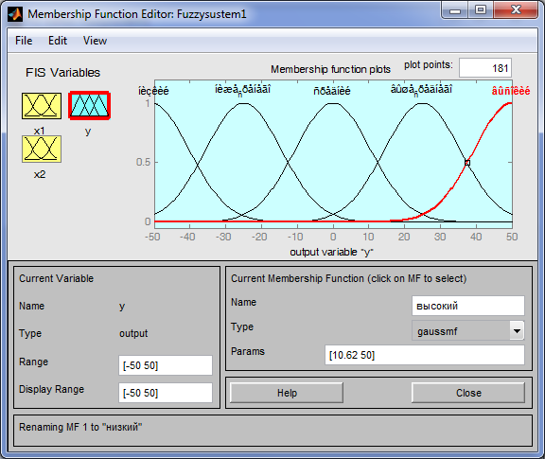
Шаг14. По аналогии с шагом 10 задаются 5 термов: низкий, средний, ниже среднего, выше среднего, высокий(рис.3)

Slide 18
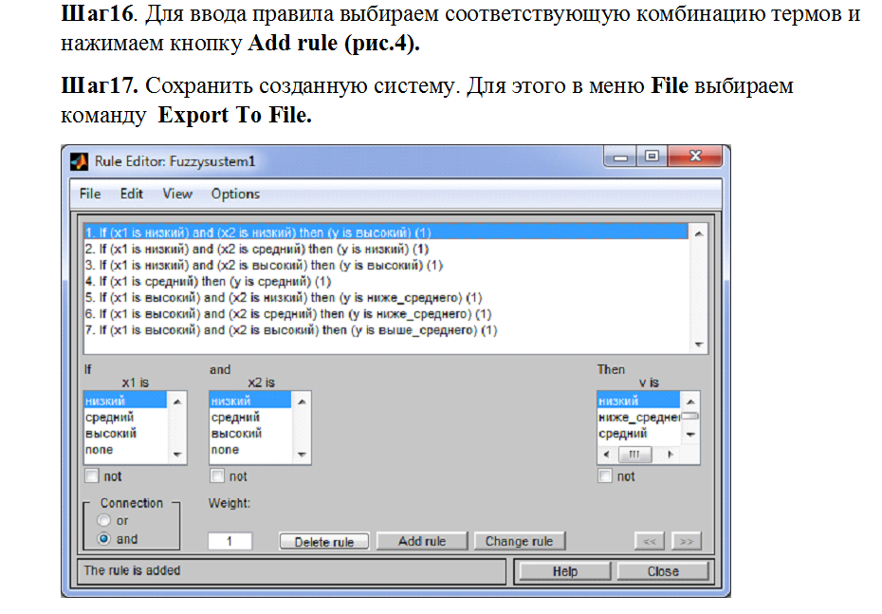
Шаг 15. Перейдем в редактор базы знаний RuleEditor, для чего в меню Edit выбрать команду Rules.

Slide 19
Задание по лабораторной работе 2
Задания по лабораторной работе:
Для создания системы нечёткого вывода типа Мамдани, которая моделирует зависимость y=x₁⁵cos(x₂-1) в области x₁∈[-1; 2], x₂∈[-2; 1,7].
Построить график функции.
Выполнить моделирование со всеми типами функций принадлежности и выбрать ее оптимальный тип по критерию минимума среднеквадратичного отклонения.

Slide 20
Задание по лабораторной работе 2
Для алгоритма Мамдани выполнить моделирование со следующими параметрами:
метод агрегации (максимум, сумма, вероятностное «ИЛИ»);
метод дефаззификации (центр тяжести, медиана, наибольший из максимумов);
метод «И» (минимум, умножение (вероятностное «И»));
метод «ИЛИ» (максимум, вероятностное «ИЛИ»);
метод импликации (минимум, умножение);
Выбрать оптимальные параметры нечеткой системы, перечисленные в п.4, по критерию минимума среднеквадратичного отклонения.
По результатам проектирования системы нечёткого вывода в Fuzzy Logic Toolbox составить отчет в электронном виде, включив в него результаты промежуточных этапов, а также графики моделируемой и аппроксимированной функции, сформировать выводы.

Slide 21
Результаты выполнения лаб.2
gauss2mf |  | trimf |  | trapmf |  | gbellmf |  | gaussmf
d_{i} | (y_{i}-d_{i})² | d_{i} | (y_{i}-d_{i})² | d_{i} | (y_{i}-d_{i})² | d_{i} | (y_{i}-d_{i})² | di | (yi-di)2
-3,00E-02 | 1,040385 | -0,0326 | 1,045695 | -0,0326 | 1,045695 | -0,03 | 1,040385 | -0,03 | 1,040385
-3,11E-02 | 0,03156 | -0,0325 | 0,032059 | -0,0333 | 0,032346 | -0,0327 | 0,032131 | -0,0311 | 0,03156
-3,04E-02 | 0,001362 | -0,0339 | 0,001633 | -0,0337 | 0,001617 | -0,031 | 0,001407 | -0,0304 | 0,001362
-3,04E-02 | 0,000924 | -0,0339 | 0,001149 | -0,0337 | 0,001136 | -0,031 | 0,000961 | -0,0304 | 0,000924
-3,11E-03 | 9,77E-06 | -0,0325 | 0,001057 | -0,0333 | 0,00111 | -0,0327 | 0,00107 | -0,0311 | 0,000968
-3,00E-02 | 0,001829 | -0,0326 | 0,002058 | -0,0326 | 0,002058 | -0,03 | 0,001829 | -0,03 | 0,001829
-3,11E-02 | 0,069724 | -0,0325 | 0,070465 | -0,0333 | 0,07089 | -0,0327 | 0,070571 | -0,0311 | 0,069724
9,59 | 65,82025 | 9,88 | 70,60987 | 9,95 | 71,79118 | 10,1 | 74,35557 | 9,92 | 71,2837
16,4 | 121,574 | 16,8 | 130,5549 | 17,2 | 139,8557 | 17,5 | 147,0414 | 16,5 | 123,7893
26,1 | 160,4669 | 26 | 157,9434 | 26,3 | 165,5739 | 26,5 | 170,7609 | 25,8 | 152,9563
26,50 | 7,045941 | 26,2 | 5,543289 | 26,5 | 7,045941 | 26,7 | 8,147709 | 26,1 | 5,082406
E = 178,0264 |  | E = 182,9028 |  | E = 192,7108 |  | E = 200,727 |  | E = 177,1292

Slide 22
Анализ результатов экспериментов
Наибольшей точностью из вышерассмотренных обладает функция psigmf.

Slide 23
Применение метода «И» - prod и И – min:
prod |  | min
di | (yi-di)2 | di | (yi-di)2
2,44 | 2,102522 | 2,44 | 2,102522
2,41 | 5,1232 | 2,44 | 5,259907
2,22 | 4,89953 | 2,39 | 5,681016
2,39 | 5,712085 | 2,39 | 5,712085
2,44 | 5,953521 | 2,44 | 5,953521
2,44 | 5,891469 | 2,44 | 5,891469
2,44 | 4,87106 | 2,45 | 4,915301
2,72 | 1,544969 | 3,4 | 3,697805
4,61 | 0,583601 | 9,82 | 19,76747
18,5 | 25,68008 | 16,5 | 9,409873
19,6 | 18,02496 | 18,8 | 25,45789
E = 40,1935 |  | E = 46,92443

Slide 24
Применение методов ИЛИ
probor |  | max
di | (yi-di)2 | di | (yi-di)2
2,44 | 2,102522 | 2,44 | 2,102522
2,41 | 5,1232 | 2,41 | 5,1232
2,22 | 4,89953 | 2,22 | 4,89953
2,39 | 5,712085 | 2,39 | 5,712085
2,44 | 5,953521 | 2,44 | 5,953521
2,44 | 5,891469 | 2,44 | 5,891469
2,44 | 4,87106 | 2,44 | 4,87106
2,72 | 1,544969 | 2,72 | 1,544969
4,61 | 0,583601 | 4,61 | 0,583601
18,5 | 25,68008 | 18,5 | 25,68008
19,6 | 18,02496 | 19,6 | 18,02496
E = 40,1935 |  | E = 40,1935

Slide 25
Применение метода импликации
prod |  | min
di | (yi-di)2 | di | (yi-di)2
2,44 | 2,102522 | 2,44 | 2,102522
2,44 | 5,259907 | 2,41 | 5,1232
2,44 | 5,921865 | 2,22 | 4,89953
2,44 | 5,953585 | 2,39 | 5,712085
2,44 | 5,953521 | 2,44 | 5,953521
2,44 | 5,891469 | 2,44 | 5,891469
2,44 | 4,87106 | 2,44 | 4,87106
4,91 | 11,78527 | 2,72 | 1,544969
12 | 43,9047 | 4,61 | 0,583601
19,6 | 38,03869 | 18,5 | 25,68008
19,6 | 18,02496 | 19,6 | 18,02496
E = 73,85377 |  | E = 40,1935

Slide 26
Применение метода агрегации
probor |  | sum |  | max
di | (yi-di)2 | di | (yi-di)2 | di | (yi-di)2
2,44 | 2,102522 | 2,44 | 2,102522 | 2,44 | 2,102522
2,44 | 5,259907 | 2,41 | 5,1232 | 2,41 | 5,1232
2,44 | 5,921865 | 2,15 | 4,594541 | 2,22 | 4,89953
2,44 | 5,953585 | 2,14 | 4,579587 | 2,39 | 5,712085
2,44 | 5,953521 | 2,44 | 5,953521 | 2,44 | 5,953521
2,44 | 5,891469 | 2,44 | 5,891469 | 2,44 | 5,891469
2,44 | 4,87106 | 2,44 | 4,87106 | 2,44 | 4,87106
4,91 | 11,78527 | 5,13 | 13,34417 | 2,72 | 1,544969
12 | 43,9047 | 8,58 | 10,27883 | 4,61 | 0,583601
19,6 | 38,03869 | 18,5 | 25,68008 | 18,5 | 25,68008
19,6 | 18,02496 | 19,6 | 18,02496 | 19,6 | 18,02496
E = 73,85377 |  | E = 50,22197 |  | E = 40,1935

Slide 27
Применение методов дефаззификации
bisector |  | centroid |  | mom |  | lom |  | som
di | (yi-di)2 | di | (yi-di)2 | di | (yi-di)2 | di | (yi-di)2 | di | (yi-di)2
2,4 | 1,988121 | 2,44 | 2,102522 | 2,4 | 1,988121 | 2,4 | 1,988121 | 2,4 | 1,988121
2,4 | 5,078031 | 2,41 | 5,1232 | 2,7 | 6,5201 | 12,6 | 155,0884 | 0 | 0,021477
2,4 | 5,728786 | 2,22 | 4,89953 | 2,7 | 7,254878 | 19,8 | 391,7822 | 0 | 4,24E-05
2,4 | 5,759985 | 2,39 | 5,712085 | 2,7 | 7,289983 | 13,8 | 190,4399 | 0 | 9,85E-12
2,4 | 5,759922 | 2,44 | 5,953521 | 2,7 | 7,289912 | 7,2 | 51,83977 | 0 | 2,64E-10
2,4 | 5,69889 | 2,44 | 5,891469 | 2,4 | 5,69889 | 2,4 | 5,69889 | 2,4 | 5,69889
2,4 | 4,696096 | 2,44 | 4,87106 | 2,7 | 6,086325 | 7,2 | 48,53976 | 4,8 | 20,85793
4,8 | 11,04211 | 2,72 | 1,544969 | 9,3 | 61,19882 | 13,8 | 151,8555 | 9,6 | 65,9826
9,6 | 17,8596 | 4,61 | 0,583601 | 14,7 | 86,97543 | 19,8 | 208,1113 | 16,8 | 130,5549
19,2 | 33,26465 | 18,5 | 25,68008 | 23,4 | 99,35208 | 30 | 274,4838 | 27 | 184,0785
21 | 8,097331 | 19,6 | 18,02496 | 27 | 9,95036 | 27 | 9,95036 | 27 | 9,95036
E = 52,48676 |  | E = 40,1935 |  | E = 149,8025 |  | E = 744,889 |  | E = 209,5664

